Slide 2
40 學分
學分學程、第二專長、輔系、雙主修
學分學習地圖
20 學分
雙主修
15-18 學分
輔系
12 學分
第二專長
學分學程

Slide 3
跨領域 學習模式 | 應修學分數 | 可申請年級 | 學位證書、 歷年成績單是否加註
學分學程 | 至少12學分(含外系至少6學分) | 一~四 | 核發學分學程證書
第二專長 | 15~18學分(依各系公告) | 一~四 | 
輔系 | 畢業總學分+至少20學分 | 一~四 | 
雙主修 | 畢業總學分+至少40學分 | 一~四 | 
學碩士一貫 | 依各系所規定 | 三下
逕修讀博士 | 依各系所規定 | 四下

Slide 4
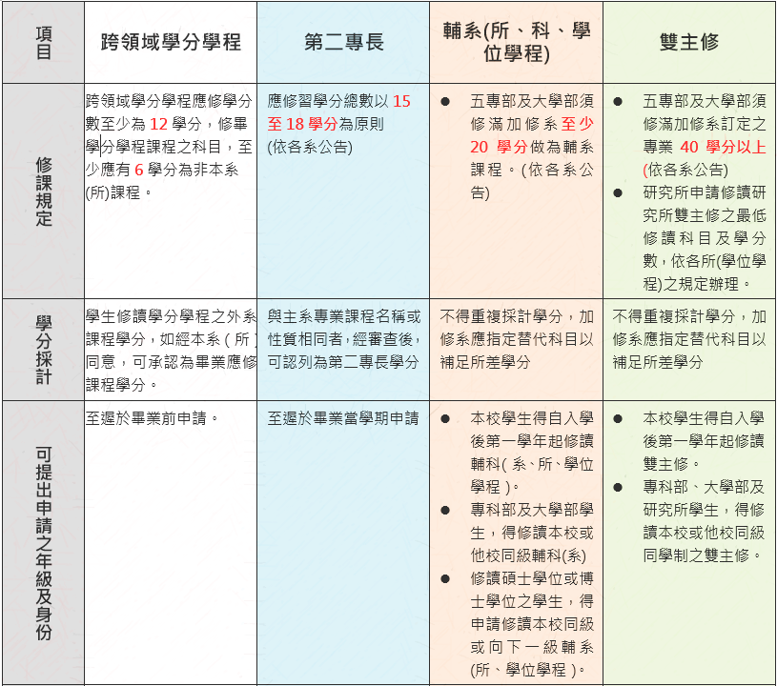

Slide 5
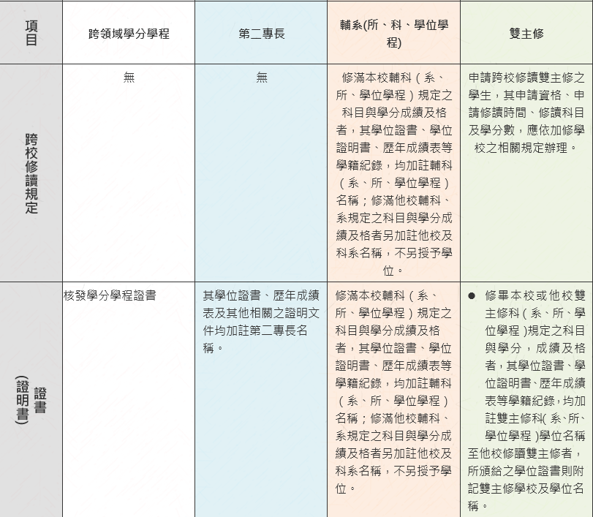

Slide 6
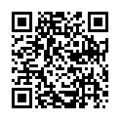
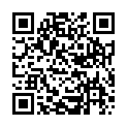
教務處 註冊組網頁:
https://acad.nkust.edu.tw/p/412-1004-1594.php?Lang=zh-tw
跨領域專區網址:
https://acad.nkust.edu.tw/p/412-1004-2580.php?Lang=zh-tw

